Slide 1
Aula 14 junho 2017
Lista de exercícios 2

Slide 2
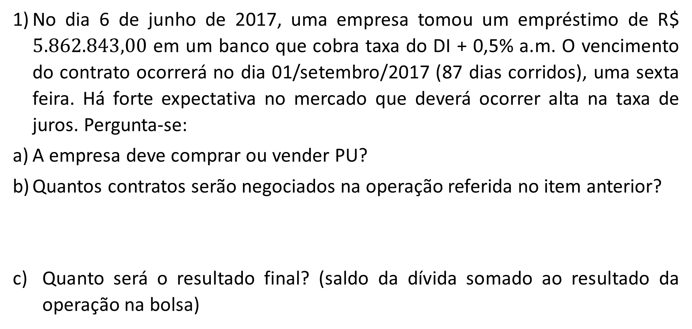
No dia 6 de junho de 2017, uma empresa tomou um empréstimo de R$ $5.862.843,00$ em um banco que cobra taxa do DI + 0,5% a.m. O vencimento do contrato ocorrerá no dia 01/setembro/2017 (87 dias corridos), uma sexta feira. Há forte expectativa no mercado que deverá ocorrer alta na taxa de juros. Pergunta-se:
A empresa deve comprar ou vender PU?
Quantos contratos serão negociados na operação referida no item anterior?
Quanto será o resultado final? (saldo da dívida somado ao resultado da operação na bolsa)
VENDER
$\frac{\text{5.862.843,00}}{\text{97}\text{.}\text{714,05}}$=60
60×(1,005)^{(87/30)}=6.087.413,87

Slide 3
2) Verifique se os valores do dólar nos vencimentos N17, Q17, U17, V17 e X17 estão de acordo com o esperado pela teoria.
Venc. | DC | Cotação | F
N17 | 25 | 3,2939360 | 3,301333
Q17 | 56 | 3,3143510 | 3,325841
U17 | 87 | 3,3365250 | 3,350530
V17 | 117 | 3,3528400 | 3,374598
X17 | 148 | 3,3703850 | 3,399650

Slide 4
Nos exemplos discutidos em sala de aula, até o momento, não foram considerados os custos de transação, entre eles o custo de oportunidade associado aos ajustes diários. Considere, agora, que um importador terá que pagar, em 01 de novembro de 2017, US$ 11 milhões. Considere que, no dia 6 de junho de 2017, ele realizou operação no mercado futuro para hedgear essa posição. Considere, ainda, que o custo de oportunidade do dinheiro equivale à taxa DI.
Um amigo lhe disse o seguinte: “se você utilizar a proporção de um por um, isto é, uma unidade de posição no mercado futuro para cada unidade de posição – US$$ - que deseja hedgear, você estará realizando um overhedge e passará a temer a queda do dólar”. Este alerta está correto? Explique.

Slide 5
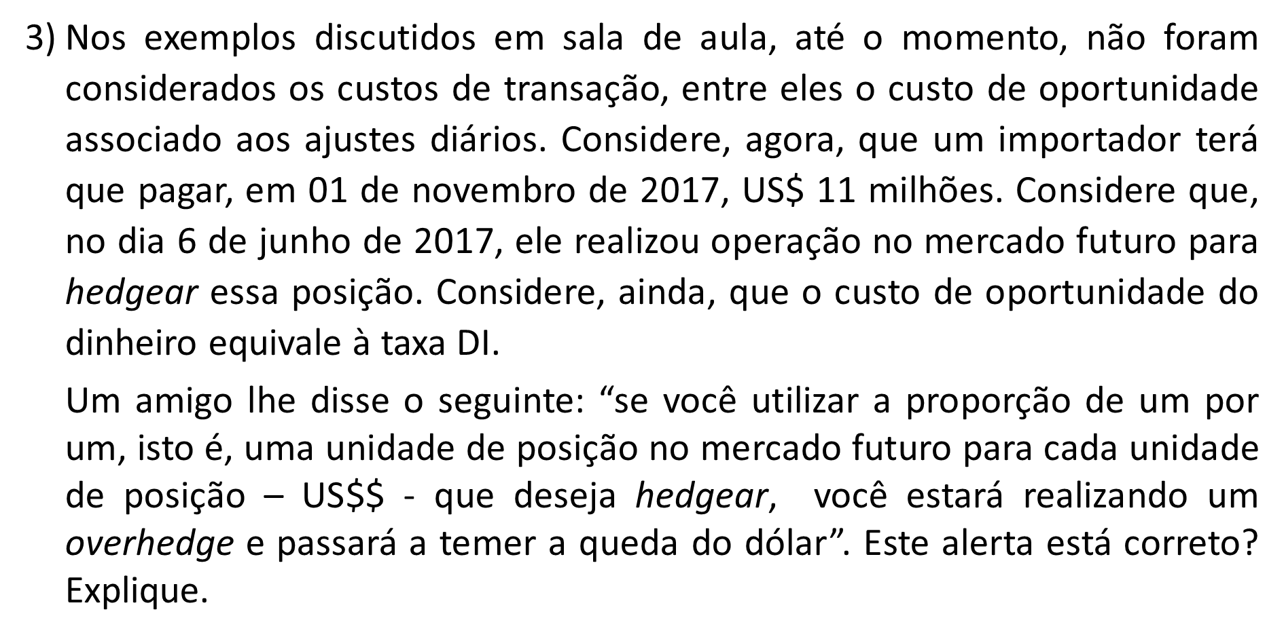
Venc. | Cotação
Spot | 3,2817000
X17 | 3,3703850
Importador espera pagar US$ 11 milhões X R$ 3,370385 = R$ 37.074.235,00
Se o dólar cair para 3,350385 logo após realizar o hedge e permanecer nesse patamar até o vencimento, o importador terá que pagar ajuste na Bolsa de:
(R$ 3,350385 - R$ 3,30385) X 11 milhões = R$ 220.000,00

Slide 6
Venc. | Cotação
Spot | 3,2817000
X17 | 3,3703850
Importador espera pagar US$ 11 milhões X R$ 3,370385 = R$ 37.074.235,00
Ajuste corrigido pelo custo de oportunidade:
R$ 220.000,00 X 1,040304 = R$ 228.866,91

Slide 7
Venc. | Cotação
Spot | 3,2817000
X17 | 3,3703850
Importador espera pagar US$ 11 milhões X R$ 3,370385 = R$ 37.074.235,00
Resultado no vencimento:
US$ 11 milhões X R$ 3,350385 + R$ 228.866,91 = = R$ 37.083.101,91

Slide 8
A empresa UTR comprou um contrato futuro DI, com 21 dias úteis para o vencimento, por uma taxa de juro de 13,31% a.a. Suponha que a taxa de juro DI acumulada nestes 21 dias tenha sido de 13,50% a.a. Com isso, qual será o resultado financeiro dessa operação?
100.000,00 – 100.013,96 = -13,96

Slide 9
A empresa ZX exportou US$ 40 milhões no dia 6 de junho de 2017. O recebimento desse valor deverá ocorrer no dia 1 de dezembro de 2017 (prazo de 178 dias corridos). Para viabilizar essa exportação, a empresa ZX incorreu em custo total de R$ 126 milhões (em valores atualizados até o dia 6/jun/2017). O custo de oportunidade dessa empresa equivale à taxa Selic.
A empresa ZX deve se preocupar com a valorização ou com a desvalorização da taxa de câmbio? Qual o percentual mínimo que deve atingir essa variação cambial sem que a empresa incorra em prejuízo?

Slide 10
A empresa ZX exportou US$ 40 milhões no dia 6 de junho de 2017. O recebimento desse valor deverá ocorrer no dia 1 de dezembro de 2017 (prazo de 178 dias corridos). Para viabilizar essa exportação, a empresa ZX incorreu em custo total de R$ 126 milhões (em valores atualizados até o dia 6/jun/2017). O custo de oportunidade dessa empresa equivale à taxa Selic.
Existe a possibilidade da empresa antecipar esse recebimento para o dia 6 de junho, desde que conceda desconto. Qual a taxa de desconto máxima que a empresa pode conceder sem incorrer em prejuízo?

Slide 11
No dia 6 de junho de 2017, a empresa QW recebeu uma ligação do gerente de sua conta no banco informando que tinha disponível uma linha de crédito de US$ 2 milhões com custo de apenas 0,25% no período do contrato, que tem vencimento em 1/set/2017. A empresa QW, que aplica seus recursos sempre em um fundo que lhe rende remuneração equivalente à taxa Selic, identificou uma oportunidade de arbitragem. Que operações ela poderia fazer? Descreva em detalhes, informando, inclusive a quantidade de contratos negociados (considere que é possível comprar e vender frações de contratos). Qual o resultado financeiro da operação?
Venc. | DC | Cotação
U17 | 87 | 3,3365250

Slide 12
No dia 6 de junho de 2017, a empresa QW recebeu uma ligação do gerente de sua conta no banco informando que tinha disponível uma linha de crédito de US$ 2 milhões com custo de apenas 0,25% no período do contrato, que tem vencimento em 1/set/2017. A empresa QW, que aplica seus recursos sempre em um fundo que lhe rende remuneração equivalente à taxa Selic, identificou uma oportunidade de arbitragem. Que operações ela poderia fazer? Descreva em detalhes, informando, inclusive a quantidade de contratos negociados (considere que é possível comprar e vender frações de contratos). Qual o resultado financeiro da operação?

Slide 13
No dia 6 de junho de 2017, a empresa QW recebeu uma ligação do gerente de sua conta no banco informando que tinha disponível uma linha de crédito de US$ 2 milhões com custo de apenas 0,25% no período do contrato, que tem vencimento em 1/set/2017. A empresa QW, que aplica seus recursos sempre em um fundo que lhe rende remuneração equivalente à taxa Selic, identificou uma oportunidade de arbitragem. Que operações ela poderia fazer? Descreva em detalhes, informando, inclusive a quantidade de contratos negociados (considere que é possível comprar e vender frações de contratos). Qual o resultado financeiro da operação?
Ganho de R$ 31.646,50

